Slide 1

Курсова Работа
Софтуер
Беатис Р. Илиянова
941 222 079
ФЕТТ, АЕ, 68 група

Slide 2
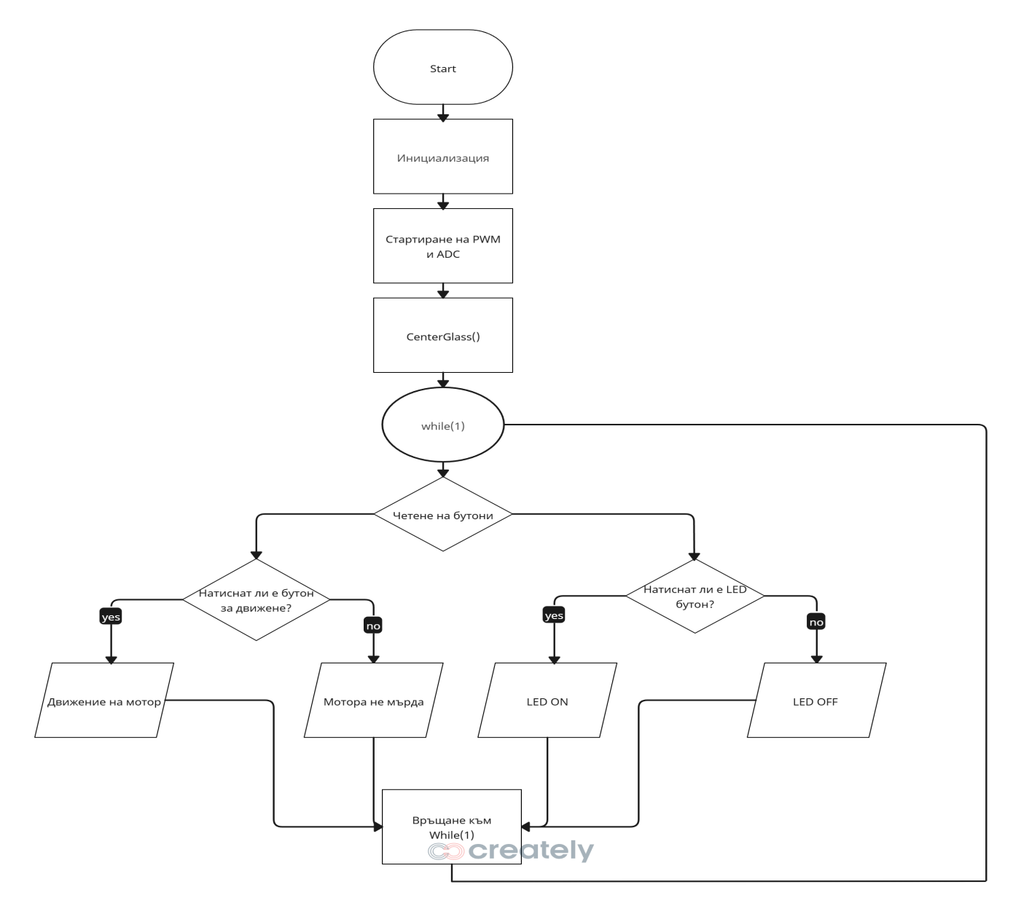
Блокова схема на алгоритъма

Slide 3
Движението на огледалото
Движението на огледалото се осъществява чрез отчитане на бутоните на джойстика с функцията HAL_GPIO_ReadPin, като според избраната посока се управляват входовете и PWM сигналът на драйвера. LED осветлението се включва и изключва посредством PWM сигнал, генериран от таймер TIM17.

Slide 4
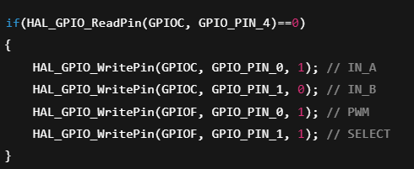
Команда за движение от JOYSTICK
Движение наляво

Slide 5
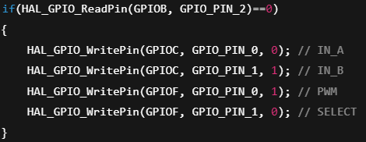
Команда за движение от JOYSTICK
Движение надясно

Slide 6
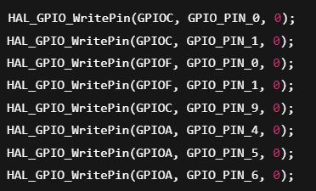
Спиране на моторчетата
Когато няма натиснат бутон:
Всички управляващи пинове = 0

Slide 7
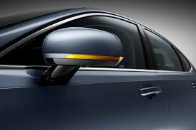
Принцип на LED
LED осветлението се контролира чрез PWM сигнал, генериран от таймер TIM17, като при натискане на бутона SELECT в регистъра CCR1 се записва ненулева стойност за включване на светодиода, а при освобождаване на бутона се задава нулева стойност за неговото изключване.

Slide 8
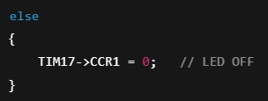
LED OFF бутона не е натиснат
LED се управлява с PWM (TIM17)
CCR1 = 2000 → LED ON
CCR1 = 0 → LED OFF

Slide 9
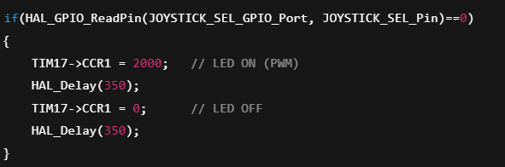
Команди за LED ON / OFF бутон SELECT
LED ON бутон натиснат

Slide 10
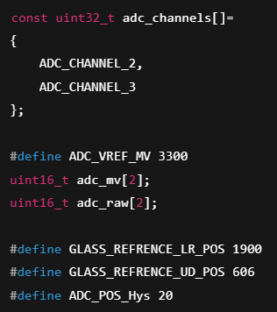
Променливи и настройки за ADC
Измерват се два аналогови входа: ADC_CHANNEL_2 и ADC_CHANNEL_3.
adc_raw[2] запазва суровите ADC стойности (0…4095 при 12-bit).
adc_mv[2] запазва същото, но превърнато в миливолтове (mV) при Vref = 3300 mV.
GLASS_REFRENCE_* са целеви позиции (референтни напрежения) за центриране.
ADC_POS_Hys е хистерезис (±20 mV), за да не “трепти” около целта.

Slide 11
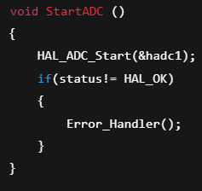
Стартиране на ADC
Задейства ADC конверсия на hadc1.

Slide 12
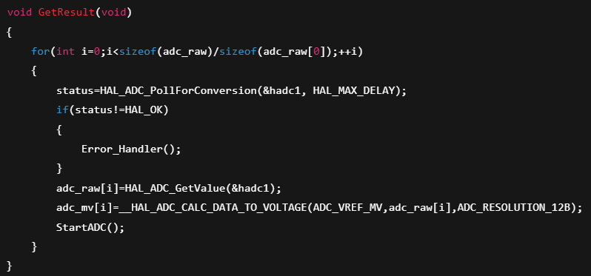
Прочитане на резултатите от два канала.
Преобразуване в mV
Изчавка ADC да приключи измерването (PollForConversion)
Взима суровата стойност (HAL_ADC_GetValue) → записва в adc_raw[i]
Преобразува суровата стойност в mV → записва в adc_mv[i]
Стартира следващата конверсия (StartADC())
Повтаря това 2 пъти, за да получи adc_mv[0] и adc_mv[1]

Slide 13
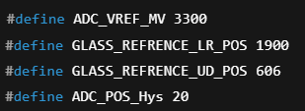
#Define стойности
В Сорс кода са зададени константи за референтното напрежение на ADC, желаните позиции на огледалото по двете оси, както и стойност на хистерезис, които гарантират прецизно и устойчиво позициониране. Референтното напрежение на ADC е 3.3 V (3300 mV), дефинирани са референтни положения на огледалото по осите ляво/дясно и горе/долу, а хистерезисът (толерансът) е ±20 mV.

Slide 14
Благодаря за вниманието!

